Slide 1
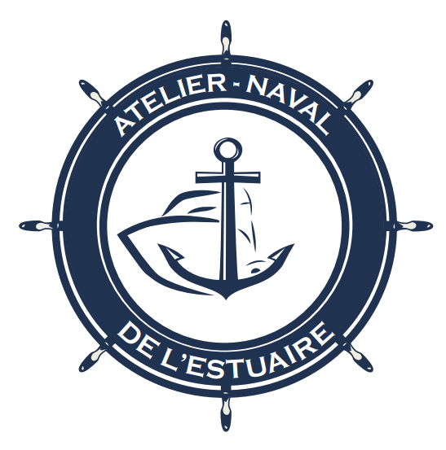
Brochure 2024
ATELIER NAVAL DE L’ESTUAIRE
« Une solution locale pour tous vos projets maritimes. »
« A local solution for all your marine projects. »

Slide 2
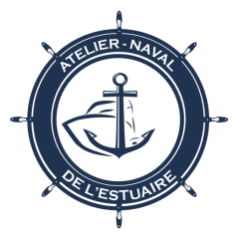
Notre Présentation / Our Présentation
Créé en 2022, l’ATELIER NAVAL DE L’ESTUAIRE est une startup de droit Camerounais qui est spécialisée dans la construction de bateaux sécurisés et performants . Notre équipe, constituée de jeunes ingénieurs expérimentés et passionnés par le domaine maritime, est disponible pour vous servir.
Founded in 2022, ATELIER NAVAL DE L’ESTUAIRE is a cameroonian-registered start-up specializing in the construction of safe, high-performance boats. Our team, made up of young, experienced engineers with a passion for the maritime field, is available to serve you.
Notre Mission / Our Mission
Valoriser le savoir-faire local pour la construction de bateaux sécurisés et performants correspondant à des besoins identifiés et respectant les utilisations locales.
Promote local know-how to build safe, high performance boats that meet identified needs and respect local uses.
Notre Vision / Our Vision
Rendre plus attractif le patrimoine fluviomaritime des pays de la sous-région CEMAC au travers des solutions flottantes que nous proposons.
Enhance the attractiveness of the CEMAC sub-region’s fluviomaritime heritage through the floating solutions we propose.
Nos Valeurs / Our Values
(voir la diapo suivante)

Slide 3
Nos Valeurs / Our Values
Emoticône 1
Innovation
Emoticône 2
Excellence
Emoticône 4
Engagement
Emoticône 3
Esprit d’équipe
Innovation
Excellence
Team spirit
Commitment
Nous œuvrons pour la construction de bateaux toujours plus innovants susceptibles de répondre efficacement aux besoins de nos clients.
Nous visons toujours l’excellence dans les services que nous fournissons à nos clients.
Nous nous sommes engagés à fournir à nos clients des produits et services de qualité.
La cohésion de nos équipes est gage d’efficacité sur les projets qui nous sont confiés.
We strive to build ever more innovative boats to meet our customers’ needs.
We always strive for excellence in the services we provide to our customers.
The cohesion of our teams is a guarantee of efficiency on the projects entrusted to us.
We are committed to providing our customers with quality products and services.

Slide 4




Nos Services / Our Services
Conception et Construction de bateaux
Boat design and Boatbuilding
Pour tous vos projets de construction de bateaux, notre équipe vous accompagne de la phase de définition de votre cahier de charge jusqu’à la réalisation effective de votre projet.
For all your boat-building projects, our team will accompany you from the definition of your specifications to the actual completion of your project.
Réparation coque
Hull repair
Notre équipe réalise des travaux de réparation sur les coques de vos bateaux, ainsi que sur des travaux de réaménagement intérieur.
Our team carries out repair work on the hulls of your boats, as well as interior refitting.
Fabrication d’accessoires nautiques
Manufacturing of nautical accessories
Nous fabriquons sur mesure des accessoires nautiques (pagaies, hélices, bittes d’amarrage, etc.) nécessaires pour exploiter au mieux vos bateaux.
We custom-make the nautical accessories (paddles, propellers, mooring bollards, etc.) you need to get the most out of your boats.
Formation
Training
Nous proposons des programmes de formation aux métiers de la construction navale pour un large public (sans-emplois, écoliers, étudiants, ingénieurs et/ou professionnels des métiers maritimes).
We offer training programs in shipbuilding for a wide range of people (the unemployed, schoolchildren, students, engineers and/or maritime professionals).

Slide 5
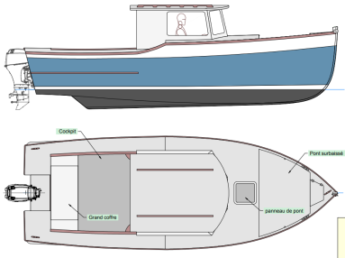
Nos Produits / Our Products
Bateaux de pêche
Fishing boat
Bateau de pêche
Passengers boat
Bateaux de transport
Transport boat
Bateau de transport passagers
Passengers boat
Bateau de transport de fret
Freight boat
Bateau de transport mixte
Mixed transport boat

Slide 6
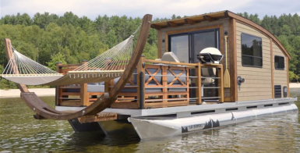
Nos Produits / Our Products
Bateaux de plaisance
Pleisure boat
Bateau Restaurant
Restaurant boat
Bateau Maison
House boat
Bateaux spécialisés
Specialized boat
Hydroglisseur (Pour la navigation sur des eaux peu profondes)
Airboat (For navigation in shallow waters)
Bateau de nettoyage (Déchets plastiques, Jacinthe, etc.)
Cleanup Boat (Plastic waste, Jacinthe, etc.)
Bateau de patrouille
Patrol Boat

Slide 7
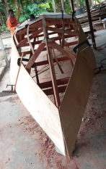
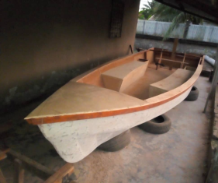
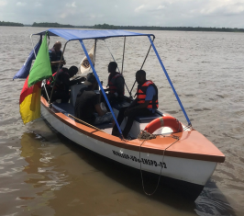
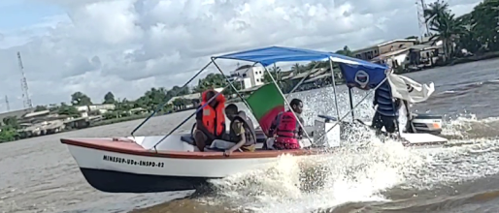
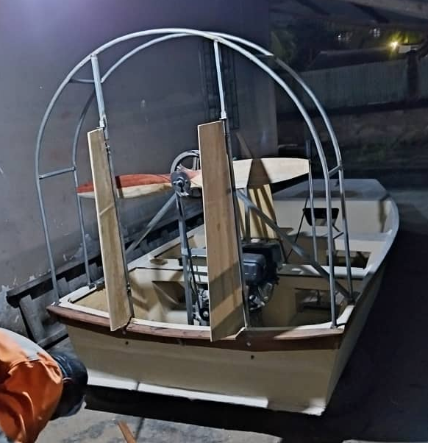
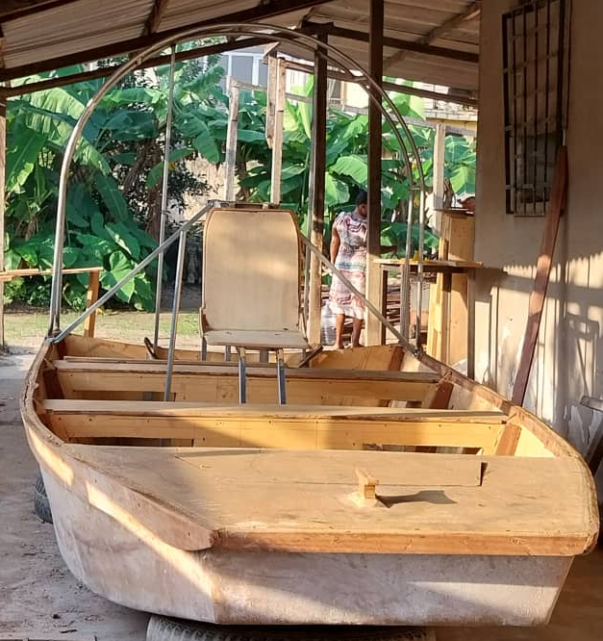
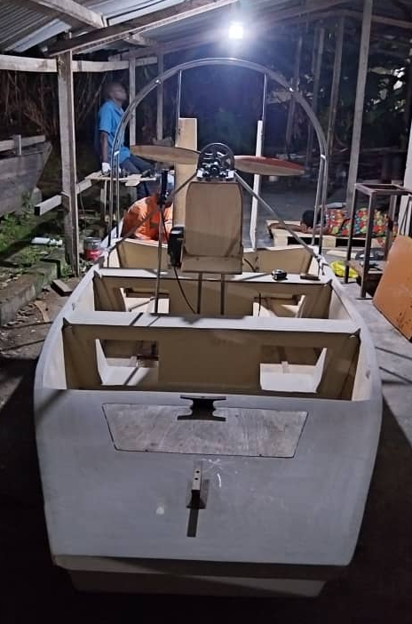
Nos Projets / Our Projects
Projet Bateau de plaisance rapide
Runabout Project
Projet Hydroglisseur
Airboat Project
Projet de Reconversion d’un bateau
Boat conversion project

Slide 8
Nos Partenaires / Our Partners
MINESUP
ENSPD
CINCUB3
UNIVERSITE DE DOUALA
AUF
GENERAL ENGINEERING OFFICE
HOLMETECH
MINPMEESA
AFRICA TRUST CORPORATION
Nos Contacts / Our Contacts
Localisation : 150m de l’entrée Fokou Bonaberi
Site Web : www.atelier-naval.com
Webmail : contact@atelier-naval.com
Téléphone : (+237) 699 722 270 / 672 652 880
Page Linkedin : https://www.linkedin.com/company/atelier-naval-de-l-estuaire/
Page Facebook : https://web.facebook.com/ateliernavaldelestuaire
Page Instagram : www.instagram.com/atelier_naval_de_lestuaire

